Slide 1
SUGI ASAYAKE オンラインストア
日本品質を、モンゴルのすべての家庭へ
Япон чанарыг Монголын гэр бүл бүрт — SUGI ASAYAKE онлайн дэлгүүрийн танилцуулга
2026年9月 事業説明資料
Батмагнай Мөнхтөвшин · SUGI ASAYAKE Mongolia

Slide 2
会社と事業機会
02 / 10
Компани ба боломж
■ SUGI Drug Store Japan のモンゴル子会社。ウランバートル市内に4店舗
SUGI Drug Store Japan-ийн охин компани, Улаанбаатарт 4 салбар
■ 日本の化粧品・医薬部外品・日用品・食品を正規ルートで輸入販売
Японы гоо сайхан, эрүүл мэнд, гэр ахуй, хүнсний бараа — албан ёсны импорт
■ Facebook 9万人超のフォロワーという既存顧客基盤
Facebook-т 93,000+ дагагчтай бэлэн үйлчлүүлэгчийн суурь
■ 店舗の営業時間・立地に縛られない販売チャネルとして自社ECを構築
Дэлгүүрийн цаг, байршлаас хамаарахгүй өөрийн онлайн суваг
■ 在庫・注文・顧客データを一元管理し、日本本社との連携を容易に
Нөөц, захиалга, харилцагчийн мэдээлэл нэг системд — Япон талтай холбогдоход бэлэн
店舗ネットワーク
Орос элчингийн салбар
Их наяд плаза
Яармаг FOOD CITY
Japan Town C6
ECサイト
sugi.karkaron.com（本ドメイン移行予定）
980 SKU 掲載 · 3言語 · スマホ最適化・PWA
SUGI ASAYAKE Mongolia · 2026年9月

Slide 3
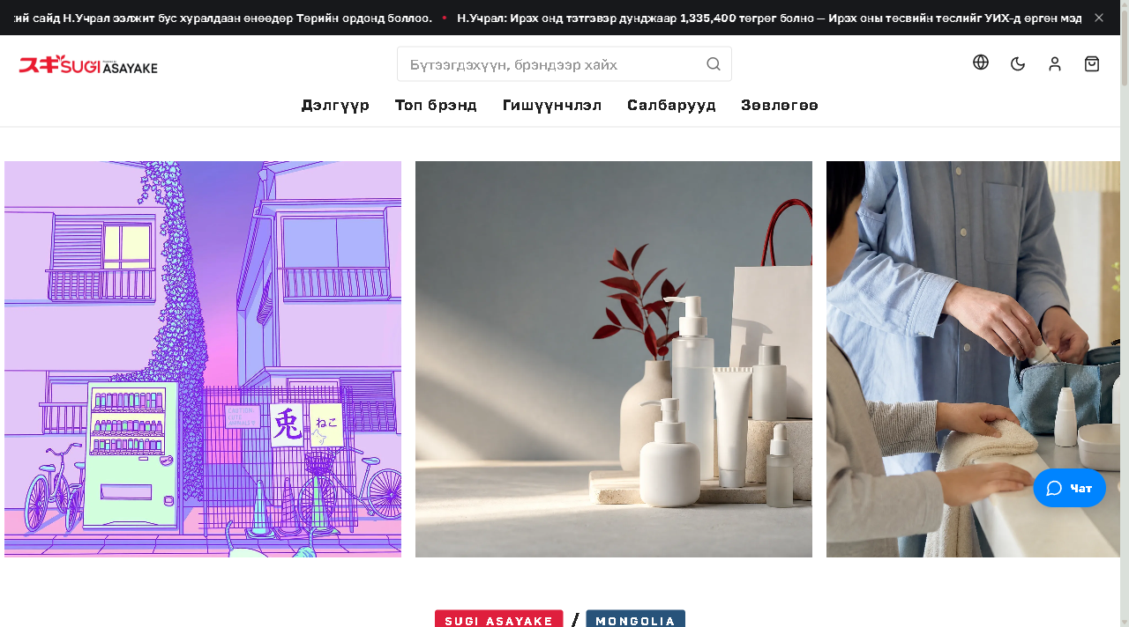
サイト概要 — 日本のドラッグストアの体験をオンラインに
03 / 10
Сайтын ерөнхий дүр зураг
■ モンゴル語・英語・日本語の3言語表示
Монгол / English / 日本語
■ スマホ優先設計、ホーム画面に追加できるPWA、ダークモード
Утсанд зориулсан, PWA, харанхуй горим
■ ブランド・カテゴリー・ベストセラーの編集を管理画面から
Брэнд, ангилал, бестселлер бүгд админаас
■ 会員向けのパーソナライズ提案（肌質・髪質プロフィール）
Арьс/үсний профайлд суурилсан санал
■ Cookie同意、アクセシビリティ（WCAG 2.2 AA）対応
Күкийн зөвшөөрөл, хүртээмж AA
SUGI ASAYAKE Mongolia · 2026年9月

Slide 4
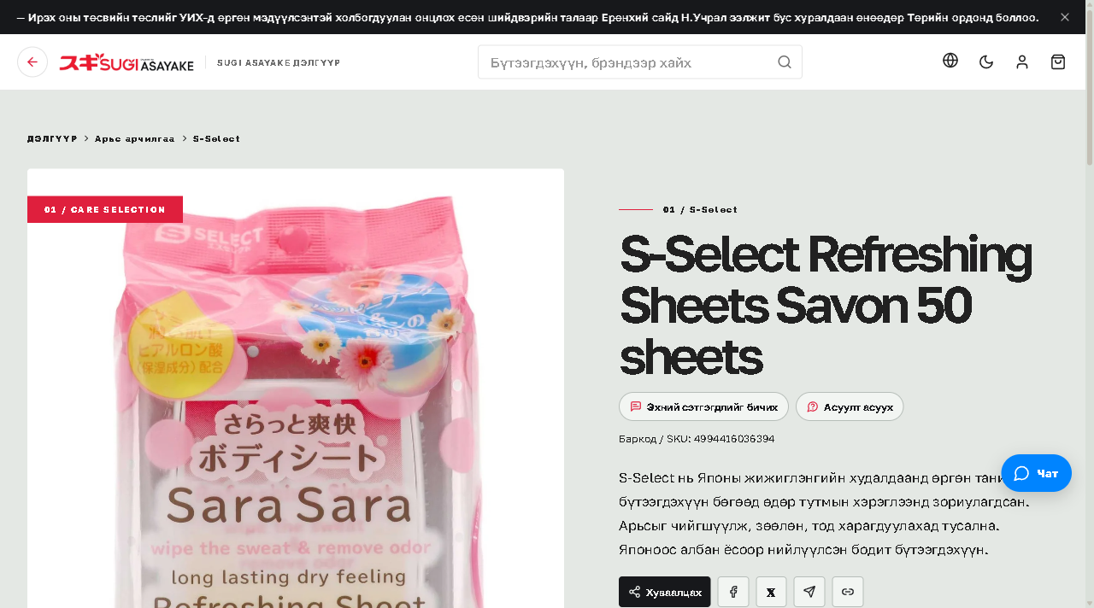
商品ページ — 信頼される情報設計
04 / 10
Барааны хуудас
■ JANコード検索で見つかるSEO（構造化データ・サイトマップ）
JAN кодоор Google-д олдох SEO
■ 内容量・成分・原産国・使用期限を商品写真上に表示
Хэмжээ, найрлага, гарал үүсэл, хугацаа зурган дээр
■ 購入者レビュー（返信・いいね）と Q&A、投稿への特典付与
Сэтгэгдэл, асуулт-хариулт, урамшуулал
■ Facebook・Messenger・X・Telegram への共有（商品画像付き）
Сошиалд зурагтай хуваалцах
■ ギフトカード、在庫バリエーション、関連商品
Бэлгийн карт, variant, холбоотой бараа
SUGI ASAYAKE Mongolia · 2026年9月

Slide 5
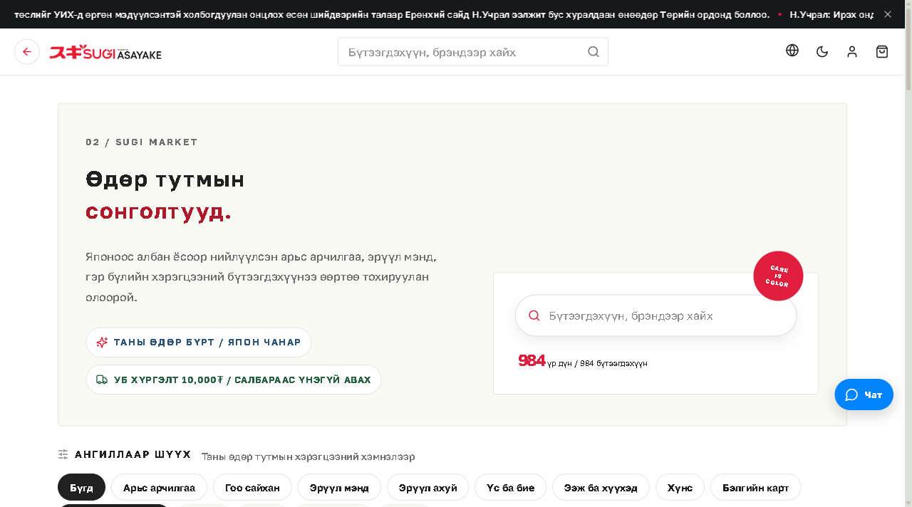
購入体験 — 会員登録なしで3分で注文
05 / 10
Худалдан авах урсгал
■ ゲスト購入可、SMSによる電話番号確認で不正注文を防止
Зочны захиалга, SMS-ээр утас баталгаажуулалт
■ ウランバートル配送・店舗受取を選択、地区別の配送料
Хүргэлт / салбараас авах
■ 現金・QPay・StorePay（分割払い）に対応する決済基盤
Бэлэн, QPay, StorePay бэлэн
■ クーポン、会員ランク割引、ストアクレジット、ギフトカード
Купон, гишүүнчлэл, дэлгүүрийн зээл, бэлгийн карт
■ 注文状況をプッシュ通知・メール・SMSで案内、PDF領収書
Push/имэйл/SMS мэдэгдэл, PDF баримт
SUGI ASAYAKE Mongolia · 2026年9月

Slide 6
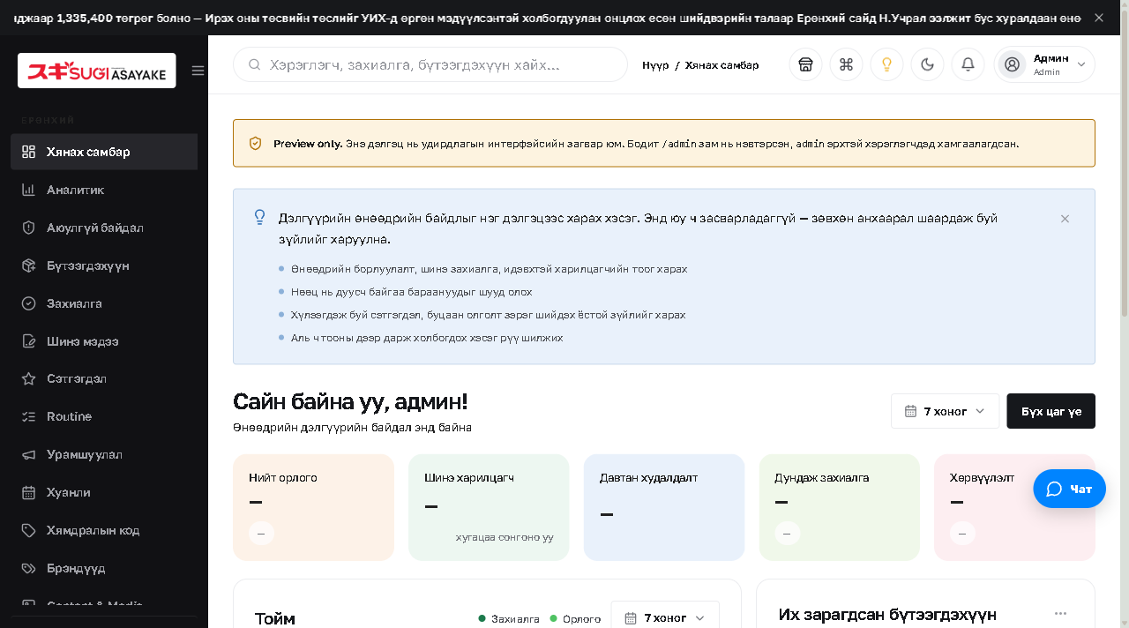
店舗運営 — 1つの管理画面で4店舗と倉庫を運営
06 / 10
Дэлгүүрийн удирдлага
■ 注文ワークフロー、電話・Messenger注文の手入力、ピッキングリスト印刷
Захиалгын урсгал, гар захиалга, бэлтгэх хуудас
■ 店舗・倉庫ごとの在庫台帳、バーコードスキャン入荷・棚卸・移動
Салбар бүрийн нөөцийн ledger, сканнер
■ Smart POS（店舗レジ）との在庫同期
Smart POS-той нөөц синк
■ 売上・利益・転換率・返品率などの分析ダッシュボード
Аналитик самбар
■ スタッフ権限5段階、顔認証ログイン、スマホへの業務通知
5 эрх, царай таних нэвтрэлт, push
SUGI ASAYAKE Mongolia · 2026年9月

Slide 7
技術基盤 — 東京リージョンのクラウドで運用
07 / 10
Техникийн суурь
Cloudflare
Oracle Cloud 東京
MySQL HeatWave
Cloudflare R2
WAF・CDN・Bot対策・トンネル
アプリサーバー（本番＋ステージング）
TLS暗号化DB・日次暗号化バックアップ
商品画像ストレージ
■ TypeScript / React / tRPC / Drizzle ORM — 型安全なフルスタック、自社保有のソースコード
Бүх эх код өөрийн өмч, нэг репозитори
■ 自動テスト 935件（実DB統合テスト含む）、CIで型検査・Lint・DBテストを毎回実行
935 автомат тест, CI бүрт DB тест
■ ワンコマンド・デプロイ（約3分、ヘルスチェック付き）、独立したステージング環境
Нэг командаар deploy, тусдаа staging
■ 稼働監視（10分ごと）、エラートラッキング、暗号化バックアップ30日保持
Uptime хяналт, алдааны бүртгэл, 30 хоногийн backup
SUGI ASAYAKE Mongolia · 2026年9月

Slide 8
セキュリティと法令対応
08 / 10
Аюулгүй байдал, хуулийн нийцэл
■ SQLインジェクション対策（全クエリをバインド、sqlmap検証済み）
SQL injection боломжгүй — sqlmap-аар шалгасан
■ CSRF・CSP・Secure Cookie・レート制限・スキャナーボット遮断
CSRF, CSP, rate limit, бот блок
■ 管理画面は電話OTP＋顔認証、25分無操作でロック
Admin: OTP + царай, idle lock
■ 決済コールバックを信用せず、必ず再照会（二重支払い・過少支払い対策）
Төлбөрийг заавал дахин шалгана
■ モンゴル個人情報保護法に沿ったプライバシーポリシー、退会・データ削除機能
Хувийн мэдээлэл хамгаалах хуульд нийцсэн
■ 多言語の不適切コメント自動フィルター、画像の安全性チェック
Олон хэлний хараалын шүүлт, зургийн шүүлт
■ 注文・在庫・ストアクレジットは原子的に処理（二重注文・在庫ズレ防止）
Захиалга/нөөц/зээл атомик
■ すべての在庫変動を台帳に記録、ズレを自動検知
Нөөцийн ledger, зөрүү автомат илрүүлэлт
SUGI ASAYAKE Mongolia · 2026年9月

Slide 9
現状の数字
09 / 10
Одоогийн тоо баримт
980
4 + 1
3
935
掲載商品数
店舗 + 倉庫在庫管理
対応言語
自動テスト
Нийтлэгдсэн бараа
Салбар + агуулах
Хэл
Автомат тест
61
< 0.2 s
30日
0
データベーステーブル
主要ページの応答（東京DC）
暗号化バックアップ保持
WCAG AA コントラスト違反
Хүснэгт
Хуудасны хариу
Backup хадгалалт
Контрастын алдаа
数値はすべて2026年9月14日時点の本番システムで計測。
Бүх тоо 2026-09-14-ний бодит систем дээр хэмжигдсэн.
SUGI ASAYAKE Mongolia · 2026年9月

Slide 10
ロードマップと、ご協力いただきたいこと
10 / 10
Дараагийн алхам, хамтын ажиллагаа
■ QPay・StorePay の本番接続、電子領収書（eBarimt）の連携
QPay/StorePay, eBarimt амьд холболт
■ 配送パートナー契約、自社ドメイン、全商品の写真撮影
Хүргэлтийн гэрээ, өөрийн домэйн, барааны зураг
■ Google・Meta 広告計測の開始、レビュー特典・紹介プログラム
Зар сурталчилгааны хэмжилт, referral
■ 本社在庫・商品データとのAPI連携
Япон талын бараа/нөөцийн өгөгдөлтэй холболт
日本側へのお願い
・商品マスター（成分・内容量・使用期限）のデータ提供
Барааны мэдээллийн сан (найрлага, хэмжээ, хугацаа)
・日本語商品説明と公式画像の利用許諾
Япон тайлбар, албан ёсны зураг ашиглах зөвшөөрөл
・物流・決済の立ち上げに向けた投資と提携
Логистик, төлбөрийн нэвтрүүлэлтэд хөрөнгө оруулалт, хамтын ажиллагаа
ご清聴ありがとうございました。
SUGI ASAYAKE Mongolia · 2026年9月

